Slide 1
ГЛОБАЛЬНІ ПРОБЛЕМИ ЛЮДСТВА

Slide 2
Глоба́льні пробле́ми лю́дства —
комплекс проблем і ситуацій, що зачіпають життєві інтереси всіх народів світу,характеризуються динамізмом і вимагають для свого розв'язання колективних зусиль світової громадськості

Slide 3
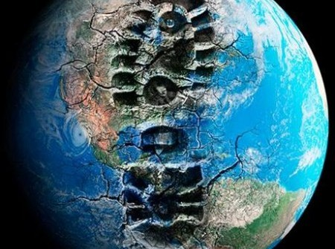
Пов’язані з міжнародними відносинами
Пов’язані із взаєминами людини і суспільства
Пов’язані із взаєминами людини й природи

Slide 4
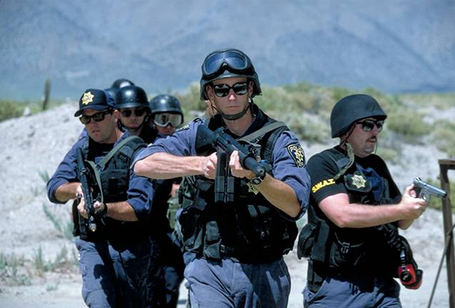
Пов’язані з міжнародними відносинами
Збереження миру
Проблема роззброєння та збереження миру на Землі. Історію людства можна розглядати як історію воєн. Тільки у XX ст. відбулись дві світові й безліч локальних воєн (у Кореї, В'єтнамі, Анголі, на Близькому Сході та в інших регіонах). Лише після Другої світової війни до початку ХХІ ст. сталося більше 40 міжнародних і близько 90 внутрішньодержавних конфліктів, де загинули десятки мільйонів людей

Slide 5
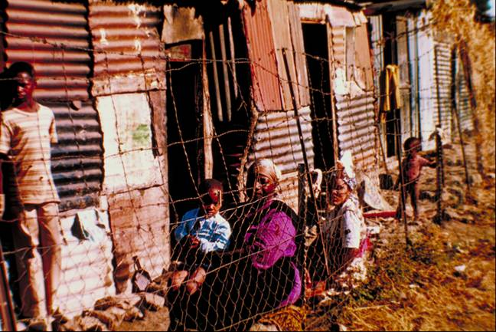
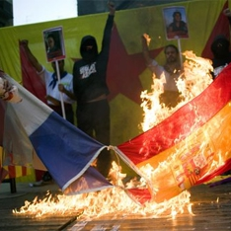
Пов’язані з міжнародними відносинами
Вирівнювання соціально-економичного розвитку країн
Реалізація прав націй на самовизнечення

Slide 6
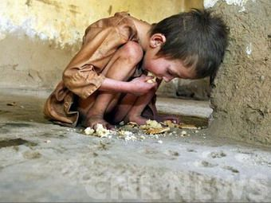
Пов’язані із взаєминами людини і суспільства
Боротьба с голодом
Один мільярд двадцять мільйонів. Так багато людей у світі страждають від хронічного недоїдання. Більшість, 642 мільйонів, більшість країн Азії та Тихоокеанського регіону.
Голод вбиває дитину
кожні п'ять секунд.

Slide 7
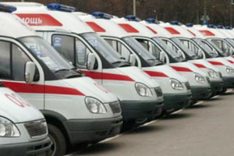
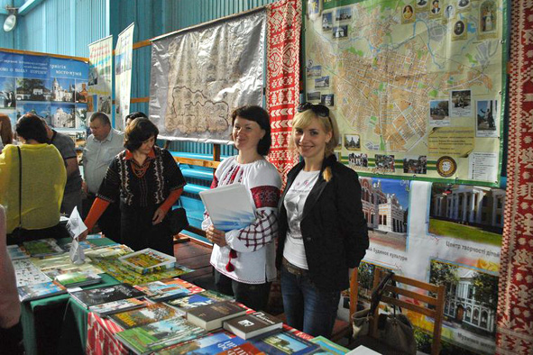
Пов’язані із взаєминами людини і суспільства
Вирішення питань охорони здоров’я та освіти
Культурно інформаційний обмін

Slide 8
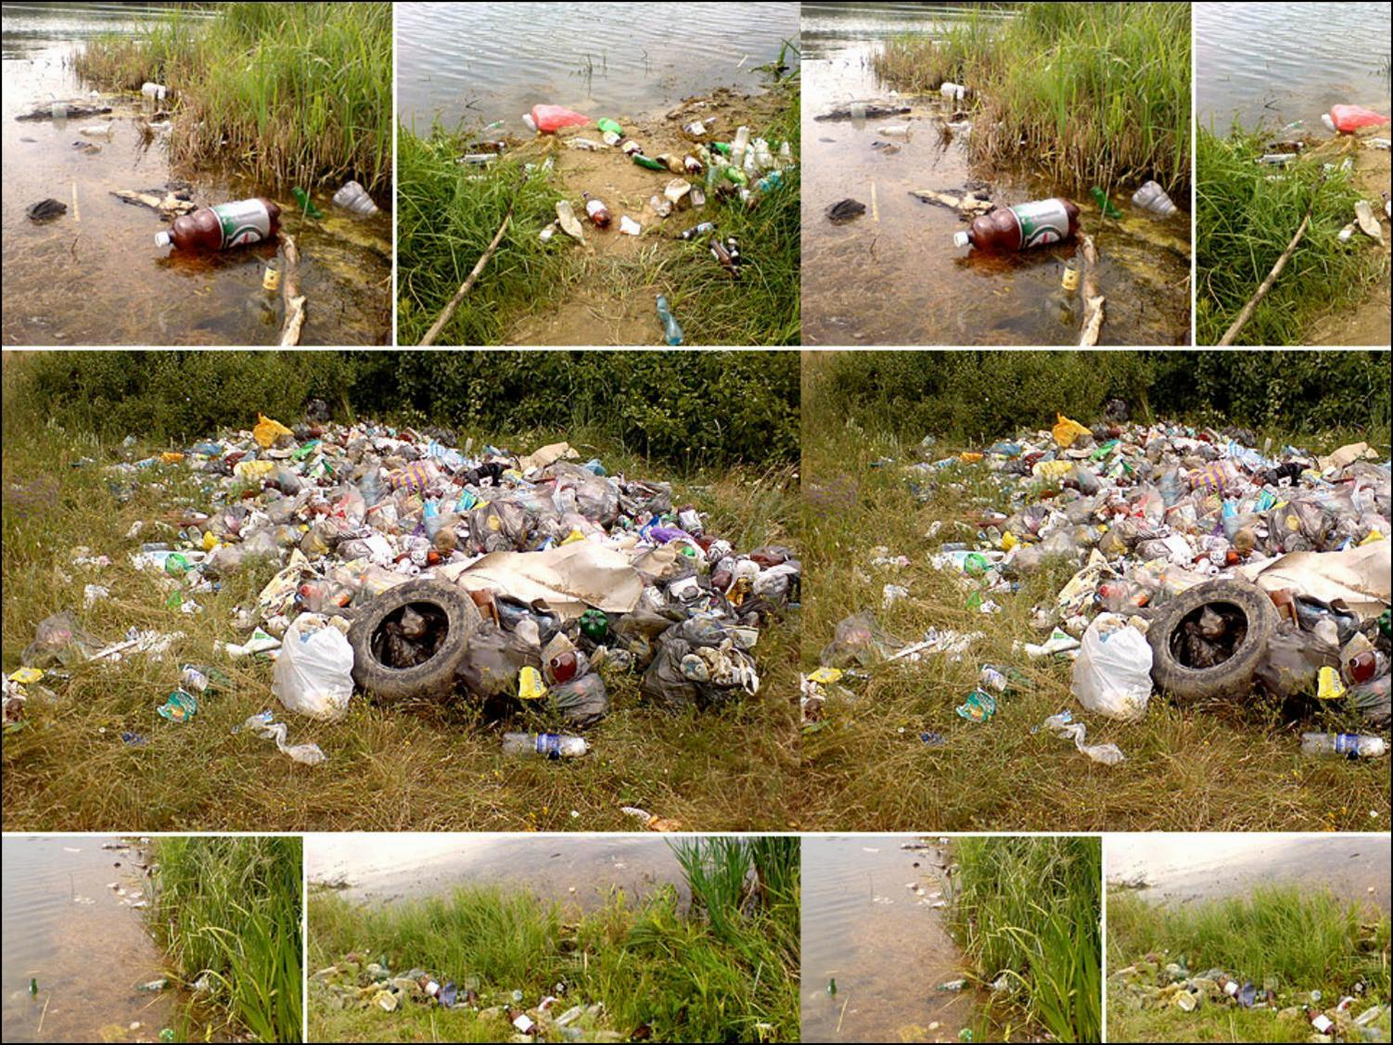
Пов’язані із взаєминами людини й природи
Екологічна
Екологічні проблеми
нині поширені практично повсюдно.
Це означає, що вони створюють загрозу життєдіяльності не окремим групам людей, а людству загалом, не окремим регіонам чи країнам, а всій планеті.

Slide 9
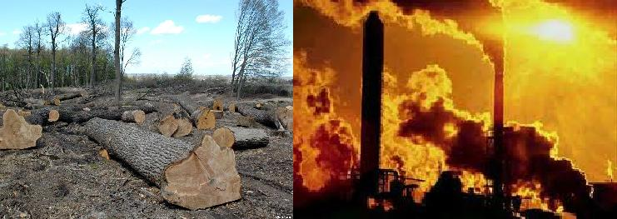
Пов’язані із взаєминами людини й природи
Енергетична та Сировинна
Нині людство впритул наблизилося до межі вичерпання найдоступніших, а тому і найдешевших видів органічних і мінеральних ресурсів. Передусім це стосується нафти і газу

Slide 10
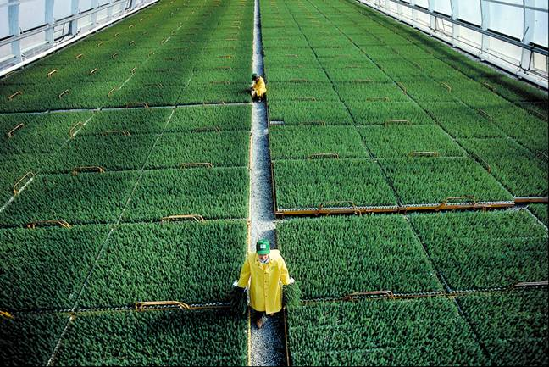
Пов’язані із взаєминами людини й природи
Продовольча
На початку XXI ст. продовольча проблема в світі загострилася, що обумовлено існуючими темпами зростання чисельності населення у порівнянні з виробництвом продовольства, різким скороченням площ орних земель і запасів прісної води, необхідних для виробництва сільськогосподарської продукції. Недоступність для багатьох держав хімізації, іригації, комплексної механізації також приводить до стабілізації або зниження обсягів виробництва продовольства, і зокрема найважливішого продукту землеробства — зерна.

Slide 11
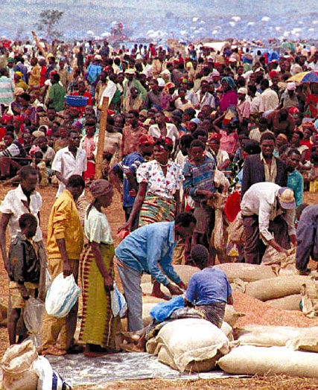
Пов’язані із взаєминами людини й природи
Демографічна
Суть глобальної демографічної проблеми полягає в швидкому і неконтрольованому зростанні чисельності населення світу, що викликає багато проблем. Це проблеми забезпечення продовольством, надання освіти, зайнятості та якості життя населення, дефіциту природних ресурсів, екології і нестабільності в світі. Глобальна демографічна проблема пов'язана переважно з демографічною ситуацією в країнах, які розвиваються, але і у розвинених країнах також наростають певні демографічні проблеми

Slide 12
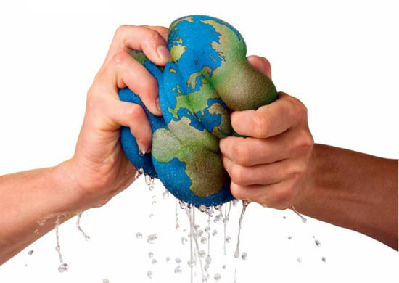
Слід пам'ятати, що всі глобальні проблеми взаємопов'язані й тому можуть бути вирішені тільки в комплексі і тільки спільними зусиллями Світового співтовариства.

